Slide 1

ЛЕКЦІЯ № 2 Класичні принципи виконання програм. Особливості програмування під управлінням мультизадачних операційних систем. Історія платформи i386.

Slide 2
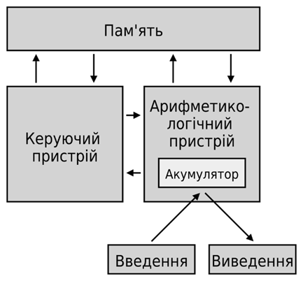
Архітектура фон Неймана

Slide 3
архітектурні принципи фон Неймана, припускають, що:
основу комп'ютера складають центральний процесор і оперативна пам'ять;
оперативна пам'ять складається з комірок пам'яті; кожна комірка здатна зберігати («пам'ятати») число з певного діапазону; всі комірки пам'яті мають однаковий пристрій та однаковий розмір (принцип однорідності пам'яті);
центральний процесор у будь-який момент може записати число з цього діапазону до будь-якої з комірок, а також прочитати вміст будь-якої комірки, тобто. дізнатися, скільки там зберігається (принцип прямого доступу до пам'яті);
з точки зору центрального процесора комірки пам'яті різняться лише номерами — так званими адресами (принцип лінійності пам'яті);
центральний процесор автоматично виконує одну за іншою операції, передбачені програмою (принцип програмного керування);
програма зберігається в комірках оперативної пам'яті у вигляді машинних інструкцій - чисел, що являють собою кодові позначення операцій, які слід виконати (принцип програми, що зберігається);
комірка пам'яті сама по собі «не знає», належить число що зберігається у ній до коду програми чи це деякі дані (принцип нерозрізненості команд і даних).

Slide 4

У складі центрального процесора присутні електронні схеми для зберігання інформації, подібні до комірок пам'яті; вони називаються регістрами.
1
ЗАГАЛЬНОГО ПРИЗНАЧЕННЯ
2
СЛУЖБОВІ РЕГІСТРИ
РЕГІСТРИ

Slide 5
Центральний процесор працює, нескінченно повторюючи цикл виконання команд, що складається з трьох кроків:
витягти код чергової машинної команди з пам'яті, починаючи з комірки, адреса якої зараз перебуває в покажчику інструкції;
збільшити значення покажчика інструкції на довжину вилученого коду, після чого регістр буде містити адресу інструкції, що настає за поточною;
дешифрувати витягнутий з пам'яті код команди та виконати відповідну цьому коду дію.

Slide 6

Для організації розгалужень, циклів та викликів підпрограм застосовуються машинні команди, які примусово змінюють вміст покажчика інструкції, внаслідок чого послідовність команд порушується, а виконання програми триває з іншого місця — з тієї інструкції, чия адреса занесена до регістру. Це називається переходом чи передачею управління (На іншу ділянку машинного коду). Під передачею управління розуміється примусове зміна адреси, що у регістрі покажчика інструкції (лічильника команд).
КОМАНДИ ПЕРЕДАЧІ УПРАВЛІННЯ
БЕЗУМОВНІ
УМОВНІ

Slide 7
Практично всі сучасні операційні системи дозволяють запускати та виконувати кілька програм одночасно. Такий режим роботи обчислювальної системи, званий мультизадачним, породжує деякі проблеми, що вимагають вирішення з боку апаратури, насамперед — центрального процесора.
Процесор може працювати або в привілейованому режимі, який також називають режимом суперкористувача, або в обмеженому режимі (він же режим завдання або режим ЦП).
Процесор може повернутися до привілейованого режиму лише за умови повернення керування операційною системою.
Працюючи під управлінням мультизадачної операційної системи користувальницькій задачі дозволено лише перетворювати інформацію у відведеної їй області оперативної пам'яті. Вся взаємодія із зовнішнім світом завдання виробляє через звернення до операційної системи.
Навіть просто вивести на екран рядок завдання самостійно не може, йому необхідно попросити операційну систему. Таке звернення користувальницької задачі до операційної системи за тими чи іншими послугами називається системним викликом.

Slide 8
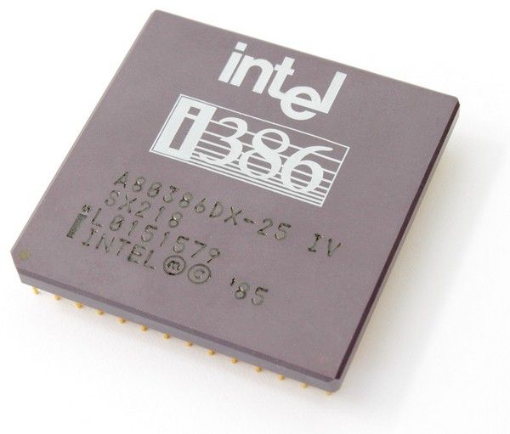

Slide 9
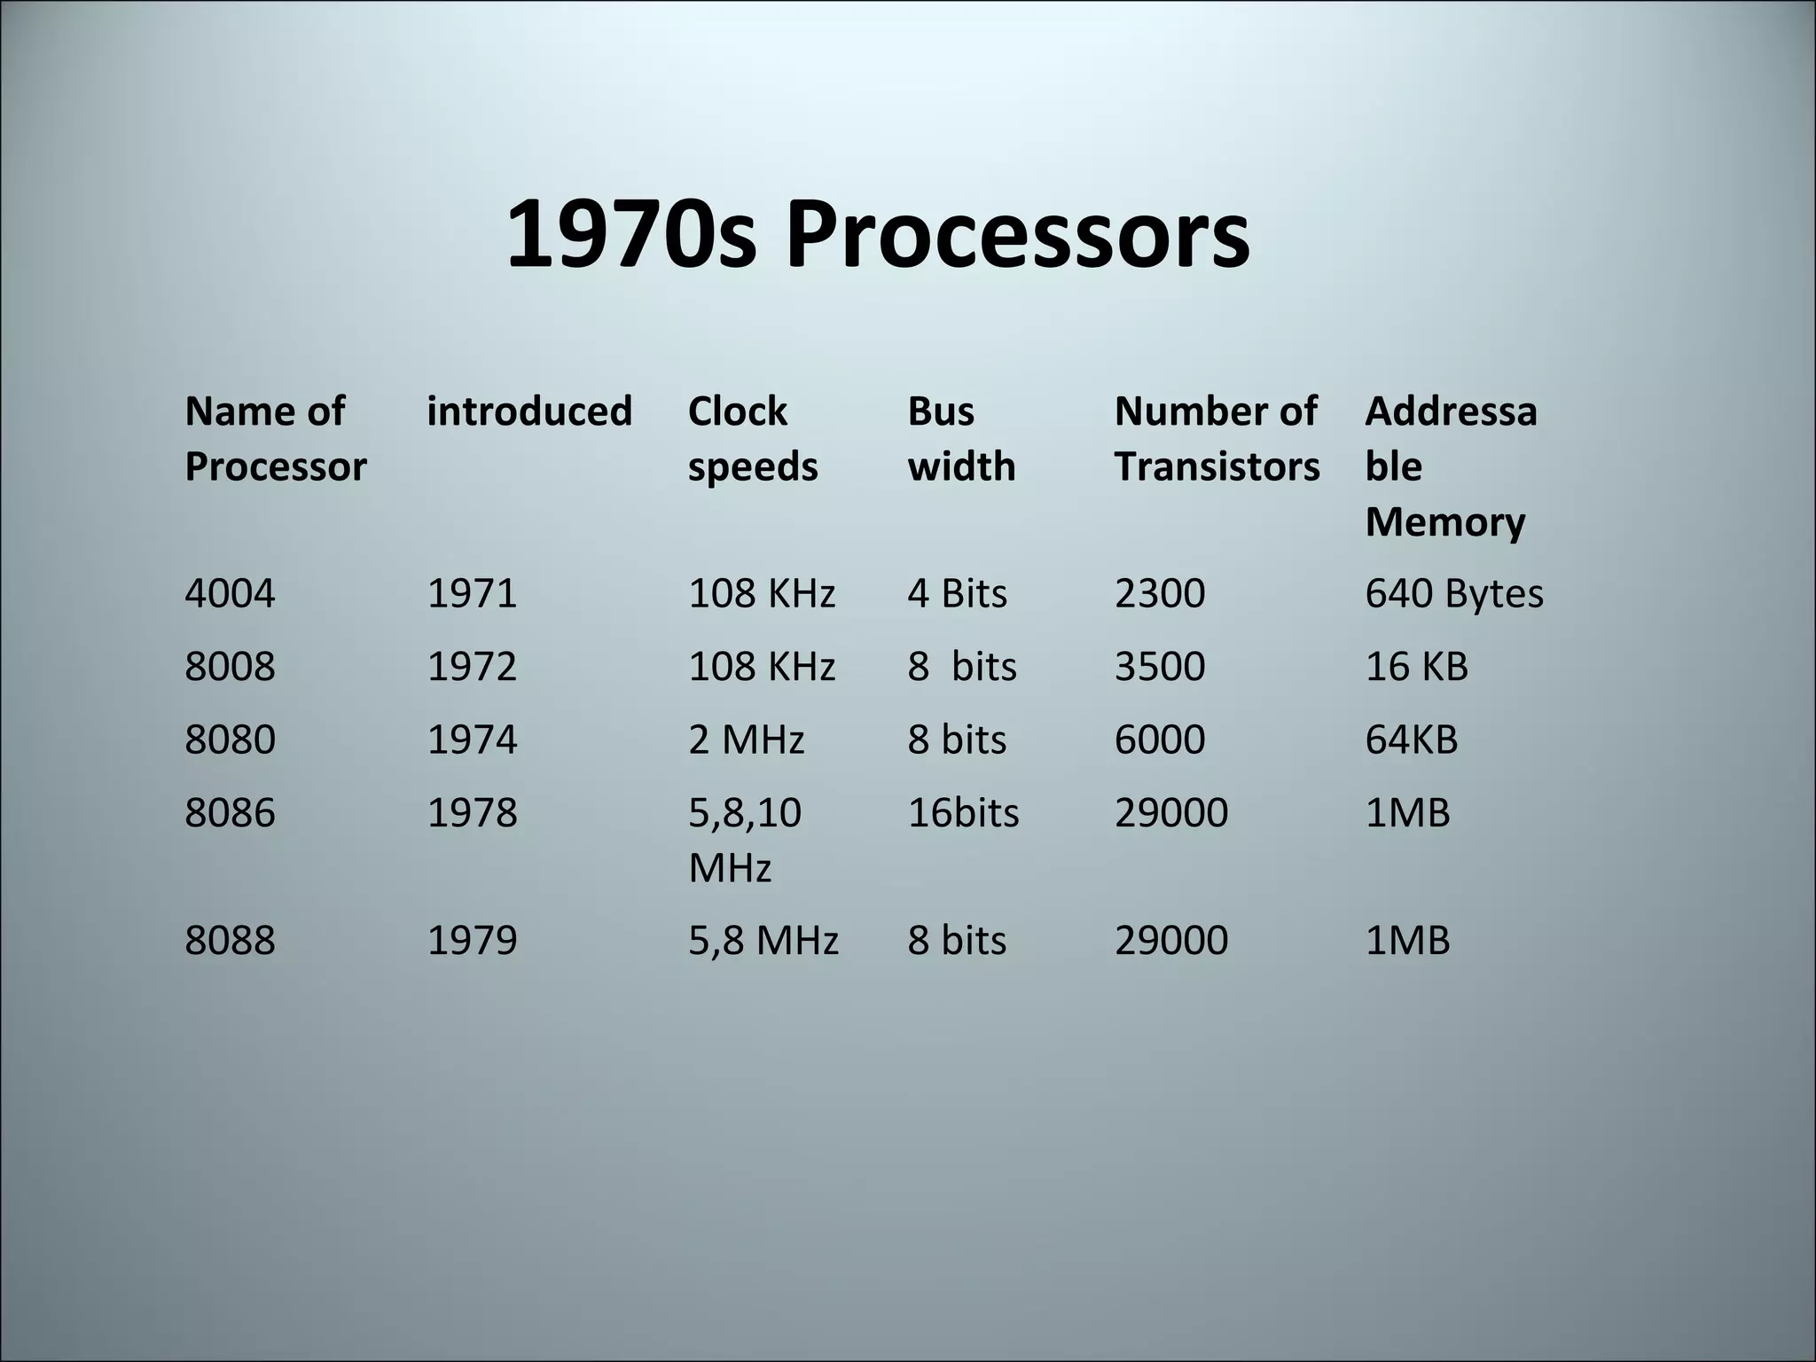

Slide 10
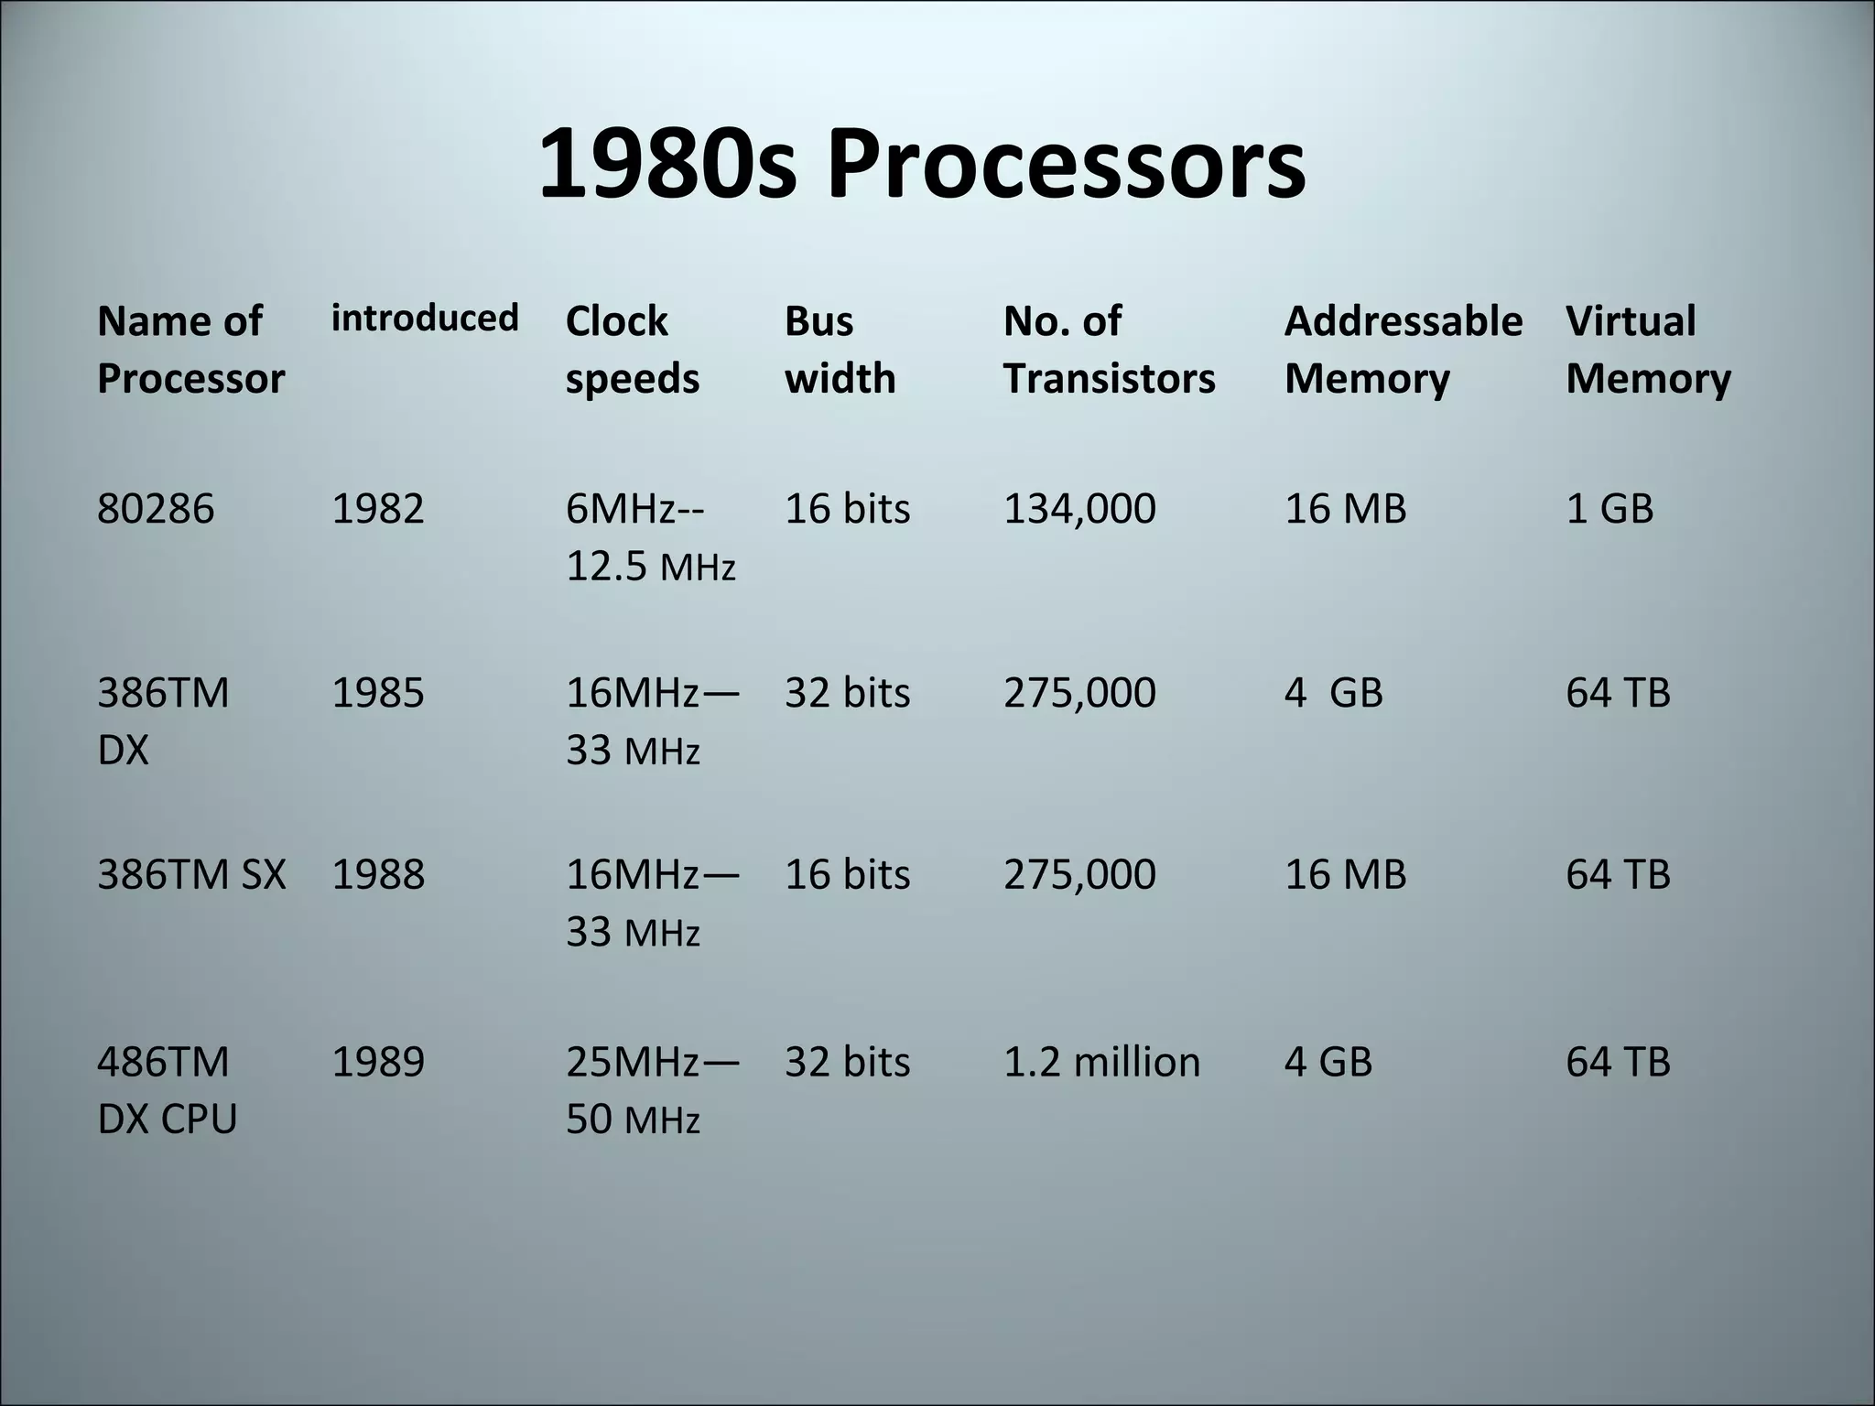

Slide 11
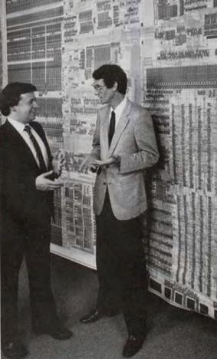
Клод Легліз (ліворуч) та Жан-Клод Корне на тлі гігантської схеми процесора 80386

Slide 12
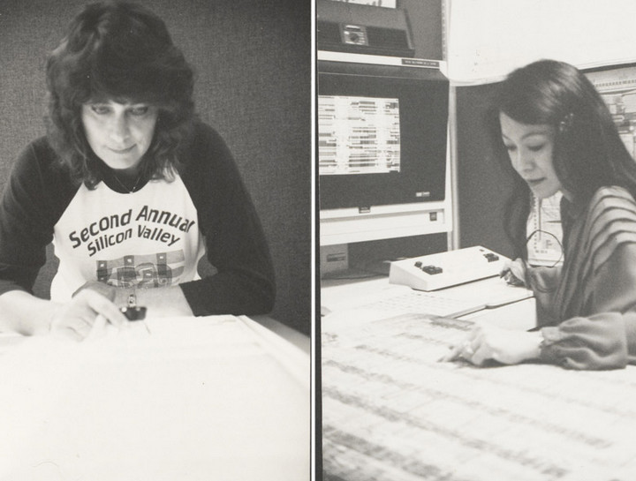
Інженери Intel вивчають схематику процесора i386

Slide 13
Процесори 2000-х
У 2001 році альянс компаній Hawllet Packard та Intel випустив процесор Itanium (Merced).
У 2003 році компанія АМD представила новий процесор, Орteron.
У 2004 році випустив процесор Хеоn.

